Slide 2
Contenido de la presentación _ Sector Social
Contexto de Guatemala
  Indicadores sociodemográficos
  Protección social en Guatemala
Política General de Gobierno y prioridades sociales
Reflexiones finales

Slide 3
Población
Fuente: INE, Estimaciones y Proyecciones de Población a Largo Plazo – 1950-2050
Guatemala pasará de tener una pirámide demográfica clásica (en la que la base es más grande y las fracciones de población se reducen a medida que aumentan las edades de los grupos), como la que tenía en 2000, a una pirámide demográfica con una menor proporción de jóvenes y una mayor proporción de adultos mayores.

Slide 4
Población
Edad de la Población Total
Distribución por sexo
Porcentaje de indígenas y no indígenas, según área de residencia
Censo 2002 vs Censo 2018
Fuente: Elaboración propia según Censo de Población y Vivienda 2018

Slide 5




Porcentaje de población por autoidentificación
Maya | 41.7%
Garífuna | 0.1%
Ladino | 56.0%
Xinka | 1.8%
Afrodescendiente / Creole / Afromestizo | 0.2%
Extranjero | 0.2%
Fuente: Elaboración propia según Censo de Población y Vivienda 2018

Slide 6
Educación
Gasto público en educación, total (% del PIB)
Guatemala y la región LAC
Guatemala
Tendencia del gasto público en educación, 2015-2022 (% del PIB)
Fuente: Elaboración propia con datos de la UNESCO, 2022
Fuente: Elaboración propia con datos de la UNESCO, Banco Mundial, 2022

Slide 7
Educación
Tasa Neta de cobertura educativa
Fuente: Elaboración propia con datos de MINEDUC (2024). Anuario Estadístico.

Slide 8
Brecha digital por género, étnia, dominio y educación
Brecha digital por género
Brecha digital por grupo étnico
Brecha digital por dominio
Brecha digital por nivel educativo

Slide 9
Seguridad Social
Tasa de afiliación al IGSS de la población ocupada
Guatemala (2011-2021)
Afiliación al IGSS por grupo étnico – Guatemala (2011-2021)

Slide 10
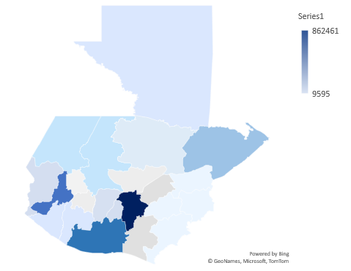
Seguridad Social
Afiliados cotizantes por departamento
Fuente: Elaboración propia con datos de IGSS (2023).

Slide 11
Migración y remesas
Ingreso de divisas por remesas familiares
Fuente: Banco de Guatemala.
*Remesas hasta mayo de 2024

Slide 12
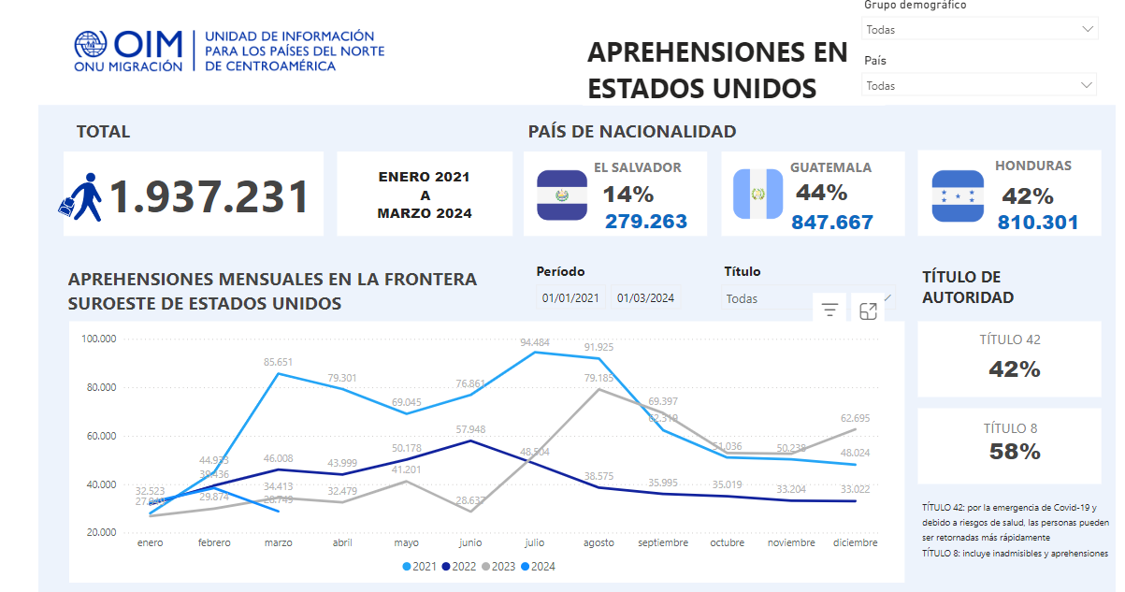
Migración y remesas
Aprehensiones en EEUU
Fuente: OIM, 2024

Slide 13
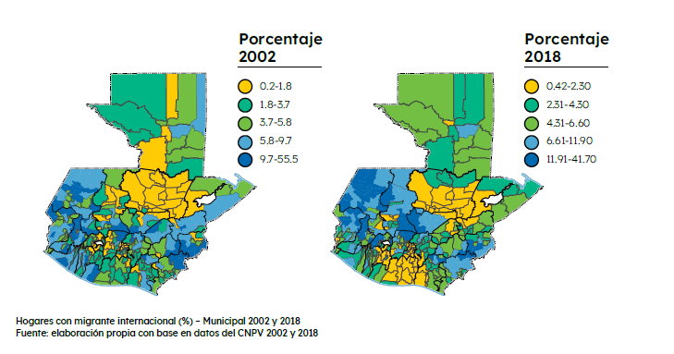
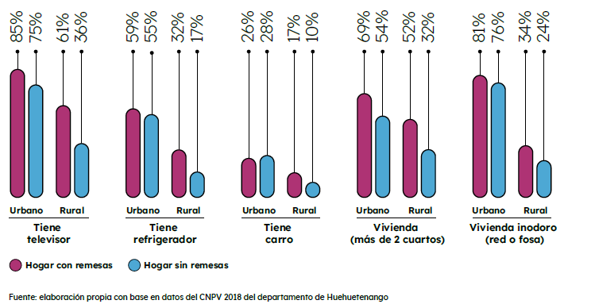
Migración y remesas
El último Informe Nacional de Desarrollo Humano, destaca dos aspectos:
Cambios en los territorios
Migraciones externas que se han intensificado en el noroeste del país, Quiché y Baja Verapaz
Las remesas no afectan las condiciones estructurales de DH, resuelven problemas coyunturales (alimentación, mejora de vivienda, compra de algunos bienes).

Slide 14
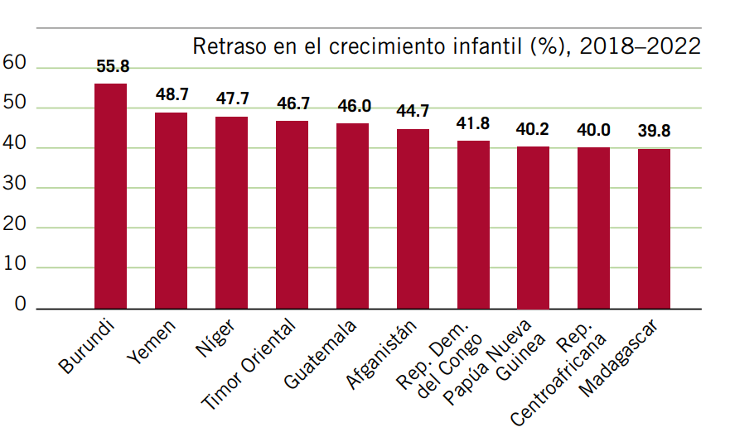

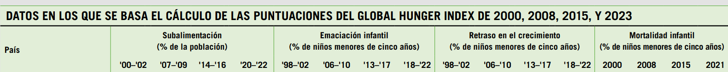
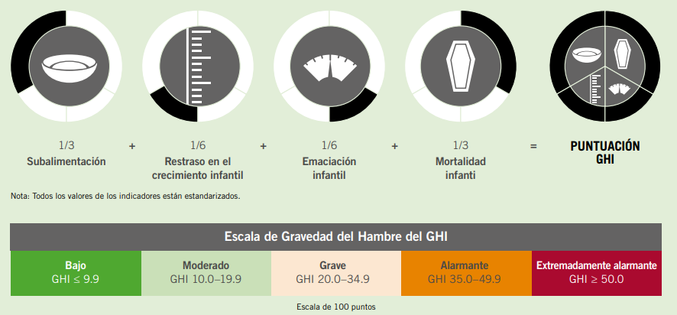
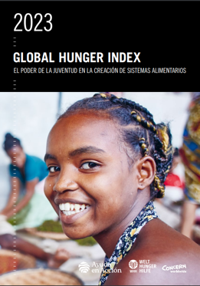
Seguridad Alimentaria y Nutricional
Resultados del Índice Global del Hambre 2023
Fuente: Índice Global del Hambre, 2023
Ayuda en Acción, Concern Worldwide y Welthungerhilfe.

Slide 15
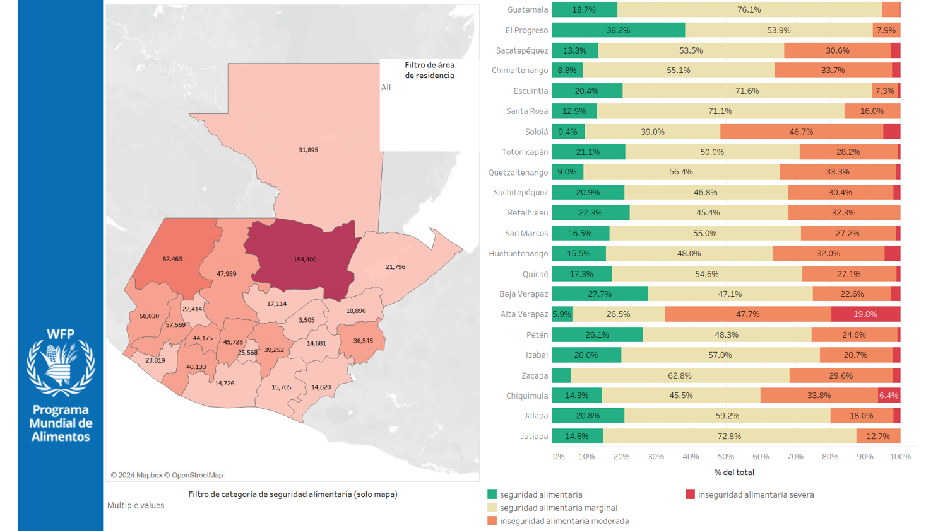

Seguridad Alimentaria y Nutricional
Cantidad de hogares en situación de inseguridad alimentaria moderada & inseguridad alimentaria severa.
Evaluación Nacional de Seguridad Alimentaria para Guatemala
2024

Slide 16
Pobreza
Análisis de pobreza multidimensional, ejercicio realizado por PNUD en 2023
Estimaciones con datos del Censo 2018
Fuente: PNUD, con base a datos del Censo de Población y Vivienda 2018

Slide 17
Pobreza
Análisis de pobreza multidimensional
Características de la pobreza multidimensional en Guatemala
Incidencia de Pobreza Multidimensional por grupo de autoidentificación

Slide 18
Infraestructura y Vivienda
Hacinamiento
Materiales de la vivienda
Combustible para cocinar
Manejo de las basuras
Fuente: Elaboración propia con datos de Censo de Población y Vivienda 2018

Slide 19
Servicios Básicos
Acceso restringido a saneamiento
Acceso restringido a agua
Sin energía eléctrica
Fuente: Elaboración propia con datos de Censo de Población y Vivienda 2018

Slide 20
Pobreza
Análisis de pobreza multidimensional
Pobreza multidimensional por municipio
De los 340 municipios en Guatemala, se identifica que tan solo nueve presentan una incidencia de pobreza multidimensional menor al 20%
Fuente: PNUD, basado en datos del Censo de Población y Vivienda 2018

Slide 21
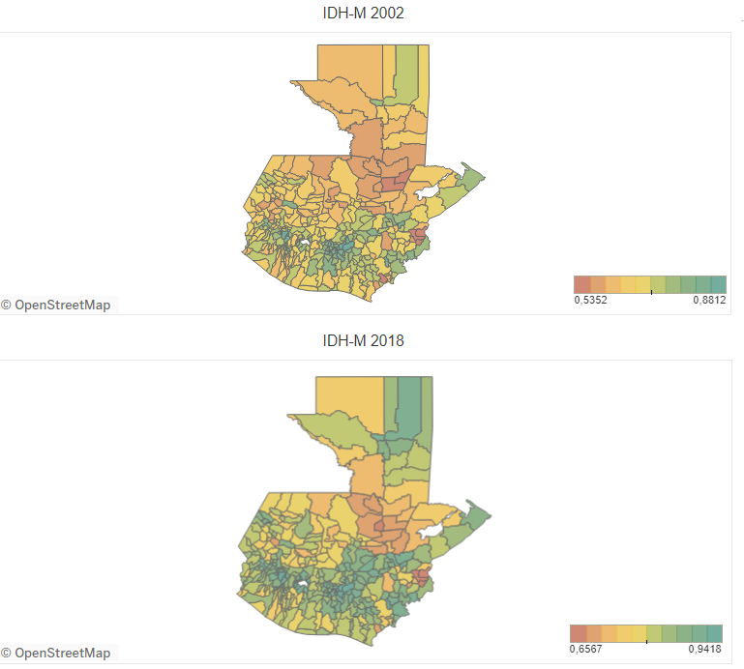
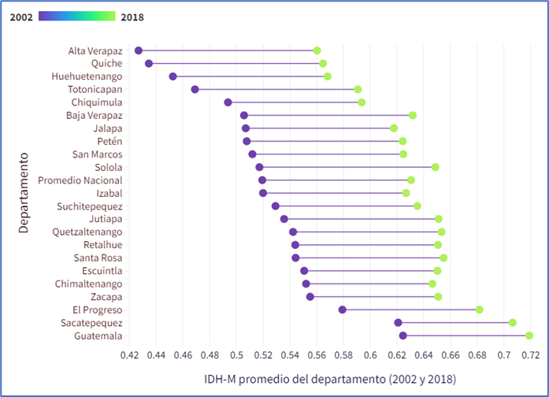
Índice de Desarrollo Humano (IDH)
La brecha del DH se redujo: los municipios con más bajo desarrollo humano en 2002 fueron los que más aumentaron su IDH-M entre 2002 y 2018

Slide 22
Protección social en Guatemala
Gasto del gobierno central en protección social (% del PIB)
Guatemala destina alrededor del 1.3% del PIB, para la protección social (gasto total) y se ha mantenido constante en las últimas dos décadas. El promedio en América Latina es de 5.3%.
Fuente: Observatorio social de CEPAL
Notes:
El gasto en protección social en Guatemala se ha mantenido relativamente constante durante las dos primeras décadas del siglo XXI, con un promedio de 1.3% del PIB. Solo en 2010 este gasto se incrementa a 1.9%, se mantiene en 1.6% los siguientes años y a partir de 2015 empieza de nuevo a descender. En 2020 alcanza 3.0% en razón al incremento en el gasto destinado a proteger a la población frente a los impactos socioeconómicos de la pandemia.

Slide 23
Protección social en Guatemala
Proporción del gasto social destinado a transferencias monetarias condicionadas
Fuente: Fuente: SEGEPLAN, Indicadores de las prioridades nacionales de Desarrollo 2022
https://portal.segeplan.gob.gt/segeplan/wp-content/uploads/2023/01/Compendio-estadi%CC%81stico-22-FINAL-4.pdf

Slide 24
Protección social en Guatemala
Beneficiarios de los programas bono social educación y bono social salud, 2014 - 2022

Slide 25
Protección social en Guatemala
Beneficiarios del programa Beca Social, 2014 – 2022

Slide 26
Política General de Gobierno
Desarrollo Social
Reforma educativa incluyente
Vivienda digna
Acceso a servicios de salud
Empleo
Desarrollo Social
Pluriculturalidad
Protección, Asistencia y seguridad social
Lucha contra la desnutrición y malnutrición

Slide 27
Reflexiones Finales

Slide 28
¡¡¡Muchas Gracias…!!!

